Slide 1





RAPID EXPRESS
Tendencias de Formación Laboral
18 de Mayo de 2026
Emilio Tornos , Nuria Paredes & Andrea Caro
Fuente: Encuesta Anual Laboral. Ministerio de Trabajo y Economía Social

Slide 2

RAPID EXPRESS
Total Empresas
10322
TAMAÑO
MUESTRA
(EAL)
2019-2024
50-499 Empleados
3025
Transporte
640

Slide 3
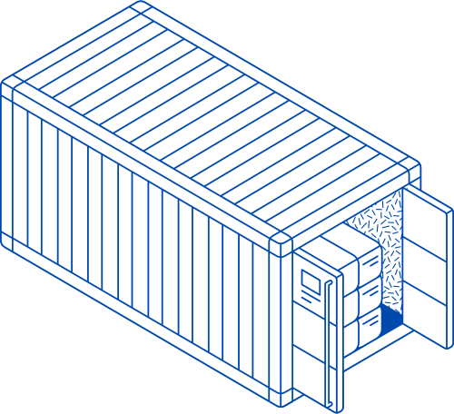

Propósito del Análisis
COMPETENCIAS CLAVE
AJUSTES
DE NUESTRAS
POLITICAS
TENDENCIAS FORMATIVAS SECTOR
MEDIOS UTILIZADOS
BARRERAS FORMATIVAS
RAPID EXPRESS

Slide 4
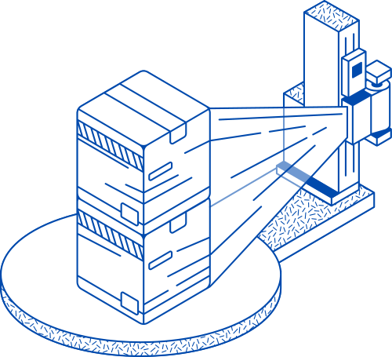

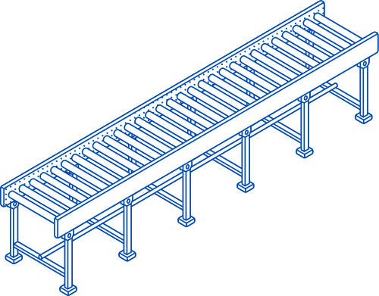
Tendencias Formativas en 2024
25.9%
-2%
83.5%
+4%
Detectaron Necesidades Formativas
Proporcionan Formación
EAL-18
EAL-17
RAPID EXPRESS

Slide 5
RAPID EXPRESS
Competencias
Diagnóstico de Mercado
Análisis de Motores de Cambio
Propuesta estratégica
Emilio Tornos
Fuente: Encuesta Anual Laboral. Ministerio de Trabajo y Economía Social

Slide 6

RAPID EXPRESS
Hoja de ruta para la Reestructuración Formativa
SECTOR
REGIÓN
TAMAÑO
IDENTIFICACIÓN DE BRECHAS FORMATIVAS
AJUSTES DE NUESTRAS POLÍTICAS
Fuente: Encuesta Anual Laboral. Ministerio de Trabajo y Economía Social

Slide 7
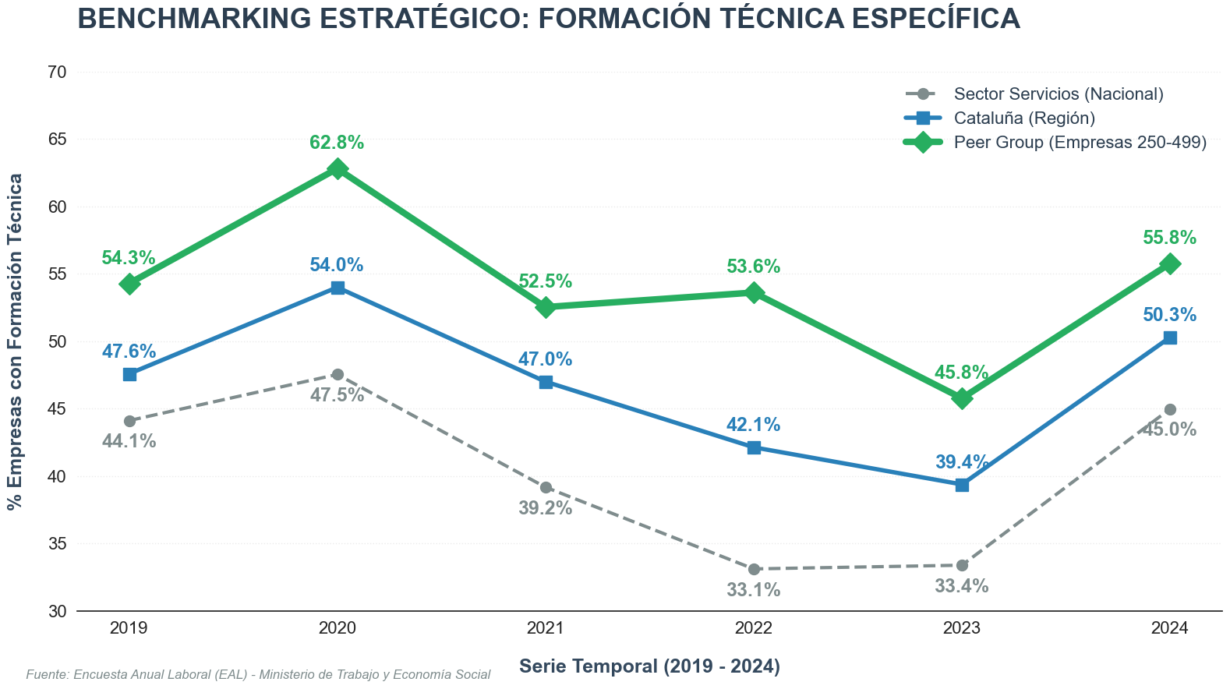
RAPID EXPRESS
Diagnóstico de Mercado

Slide 8
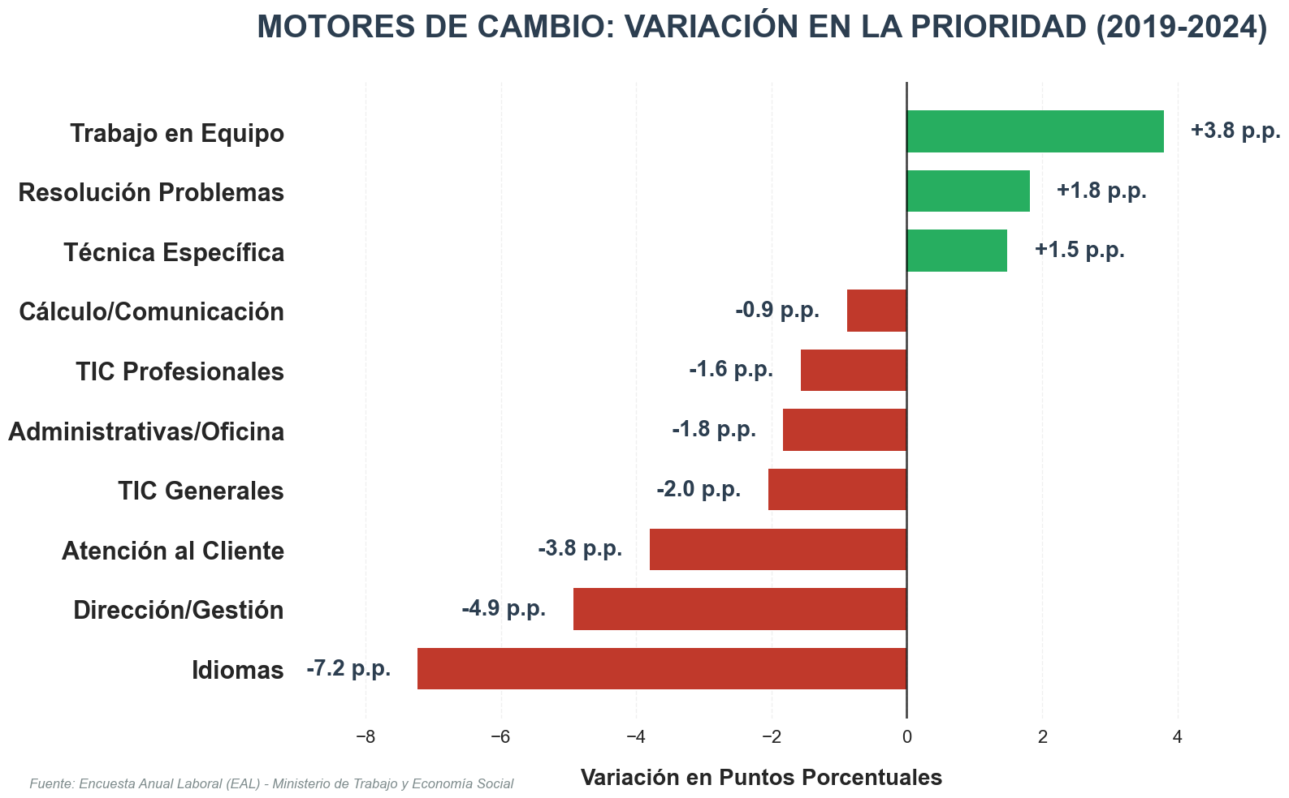
RAPID EXPRESS
Análisis de Motores de Cambio

Slide 9
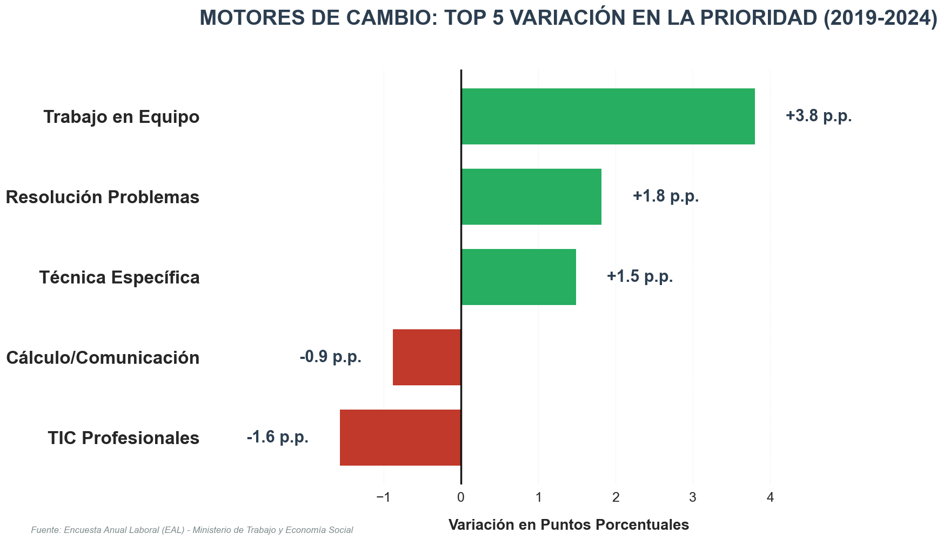
RAPID EXPRESS
Análisis de Motores de Cambio

Slide 10
RAPID EXPRESS
Implementación del Ajuste de Políticas

Slide 11


RAPID EXPRESS
Implementación del Ajuste de Políticas
"La formación no es un coste operativo, es el combustible de nuestra ventaja competitiva en logística.”
EMILIO TORNOS - RÁPID EXPRESS

Slide 12
RAPID EXPRESS
Medios
Análisis tendencias
Propuestas estratégicas
Nuria Paredes
Fuente: Encuesta Anual Laboral. Ministerio de Trabajo y Economía Social

Slide 13
RAPID EXPRESS
Análisis de alineación de tendencias según medio de formación
TAMAÑO EMPRESA
SECTOR ECONÓMICO
TENDENCIAS
FORMATIVAS
POLÍTICAS DE MEDIOS DE FORMACIÓN
COMUNIDAD
AUTÓNOMA

Slide 14
RAPID EXPRESS
CURSOS EN LA PROPIA EMPRESA
MEDIOS DE FORMACIÓN
CURSOS EN OTRA ORGANIZACIÓN
FORMACIÓN EN EL PUESTO DE TRABAJO
ROTACIÓN /INTERCAMBIO
DE PUESTOS
CONFERENCIAS,TALLERES Y
SEMINARIOS
Fuente: Encuesta Anual Laboral. Ministerio de Trabajo y Economía Social

Slide 15
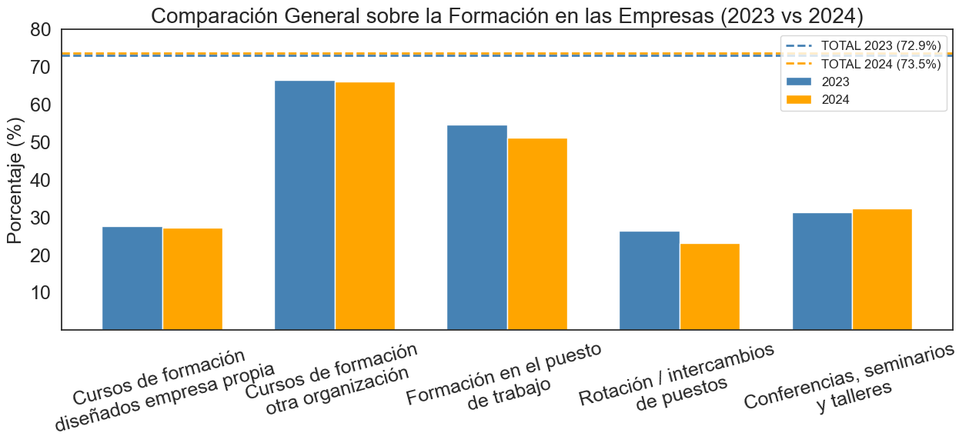
Análisis de los Medios de Formación
RAPID EXPRESS
Fuente: Encuesta Anual Laboral. Ministerio de Trabajo y Economía Social

Slide 16
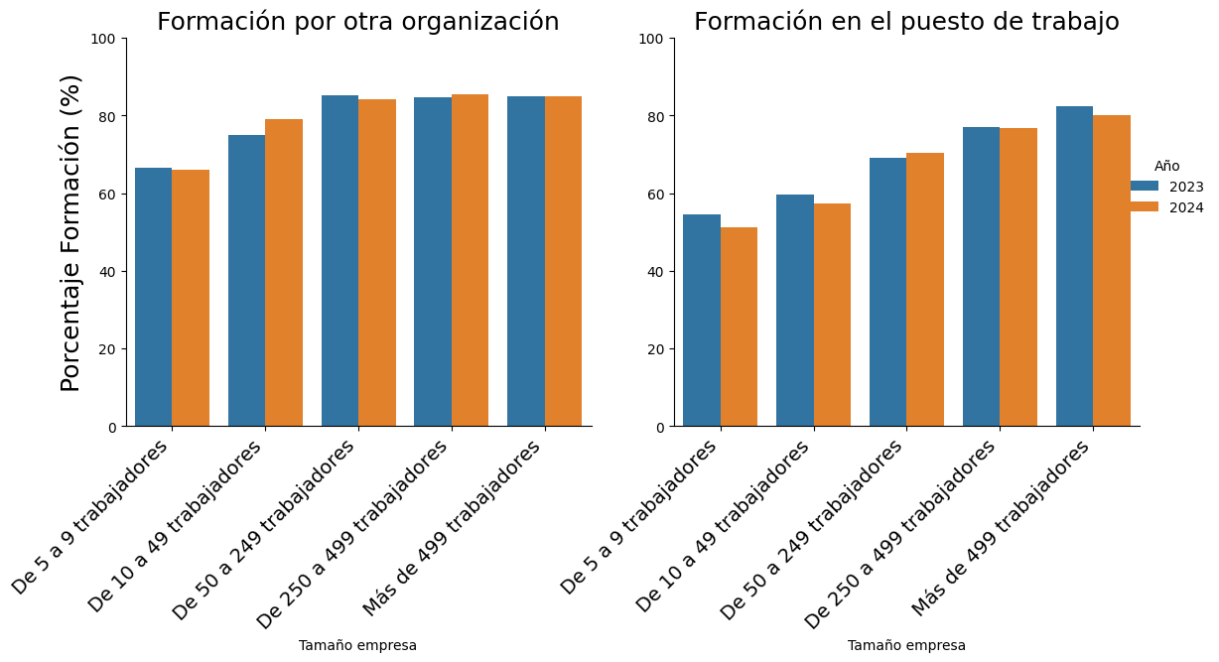
Análisis por tamaño de la Empresa
RAPID EXPRESS
Fuente: Encuesta Anual Laboral. Ministerio de Trabajo y Economía Social

Slide 17
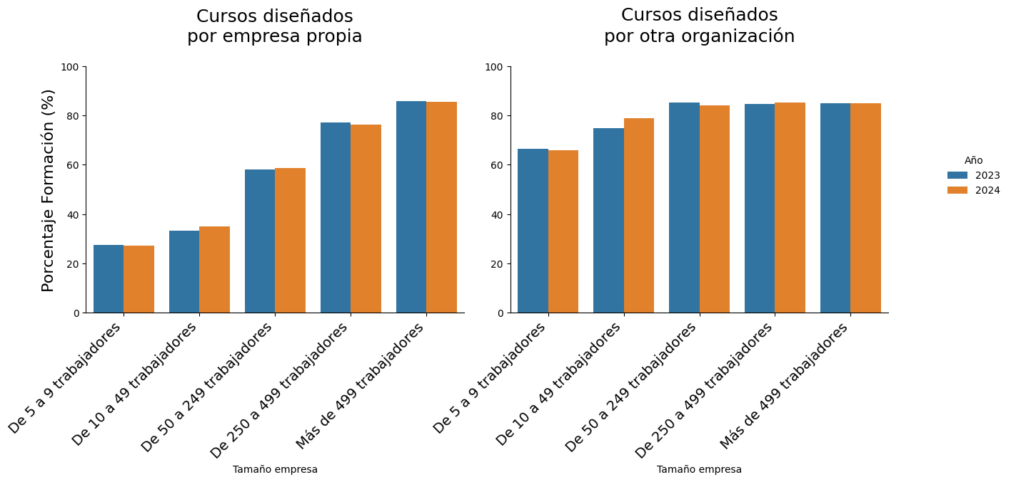
Análisis por tamaño de la Empresa
RAPID EXPRESS
Fuente: Encuesta Anual Laboral. Ministerio de Trabajo y Economía Social

Slide 18
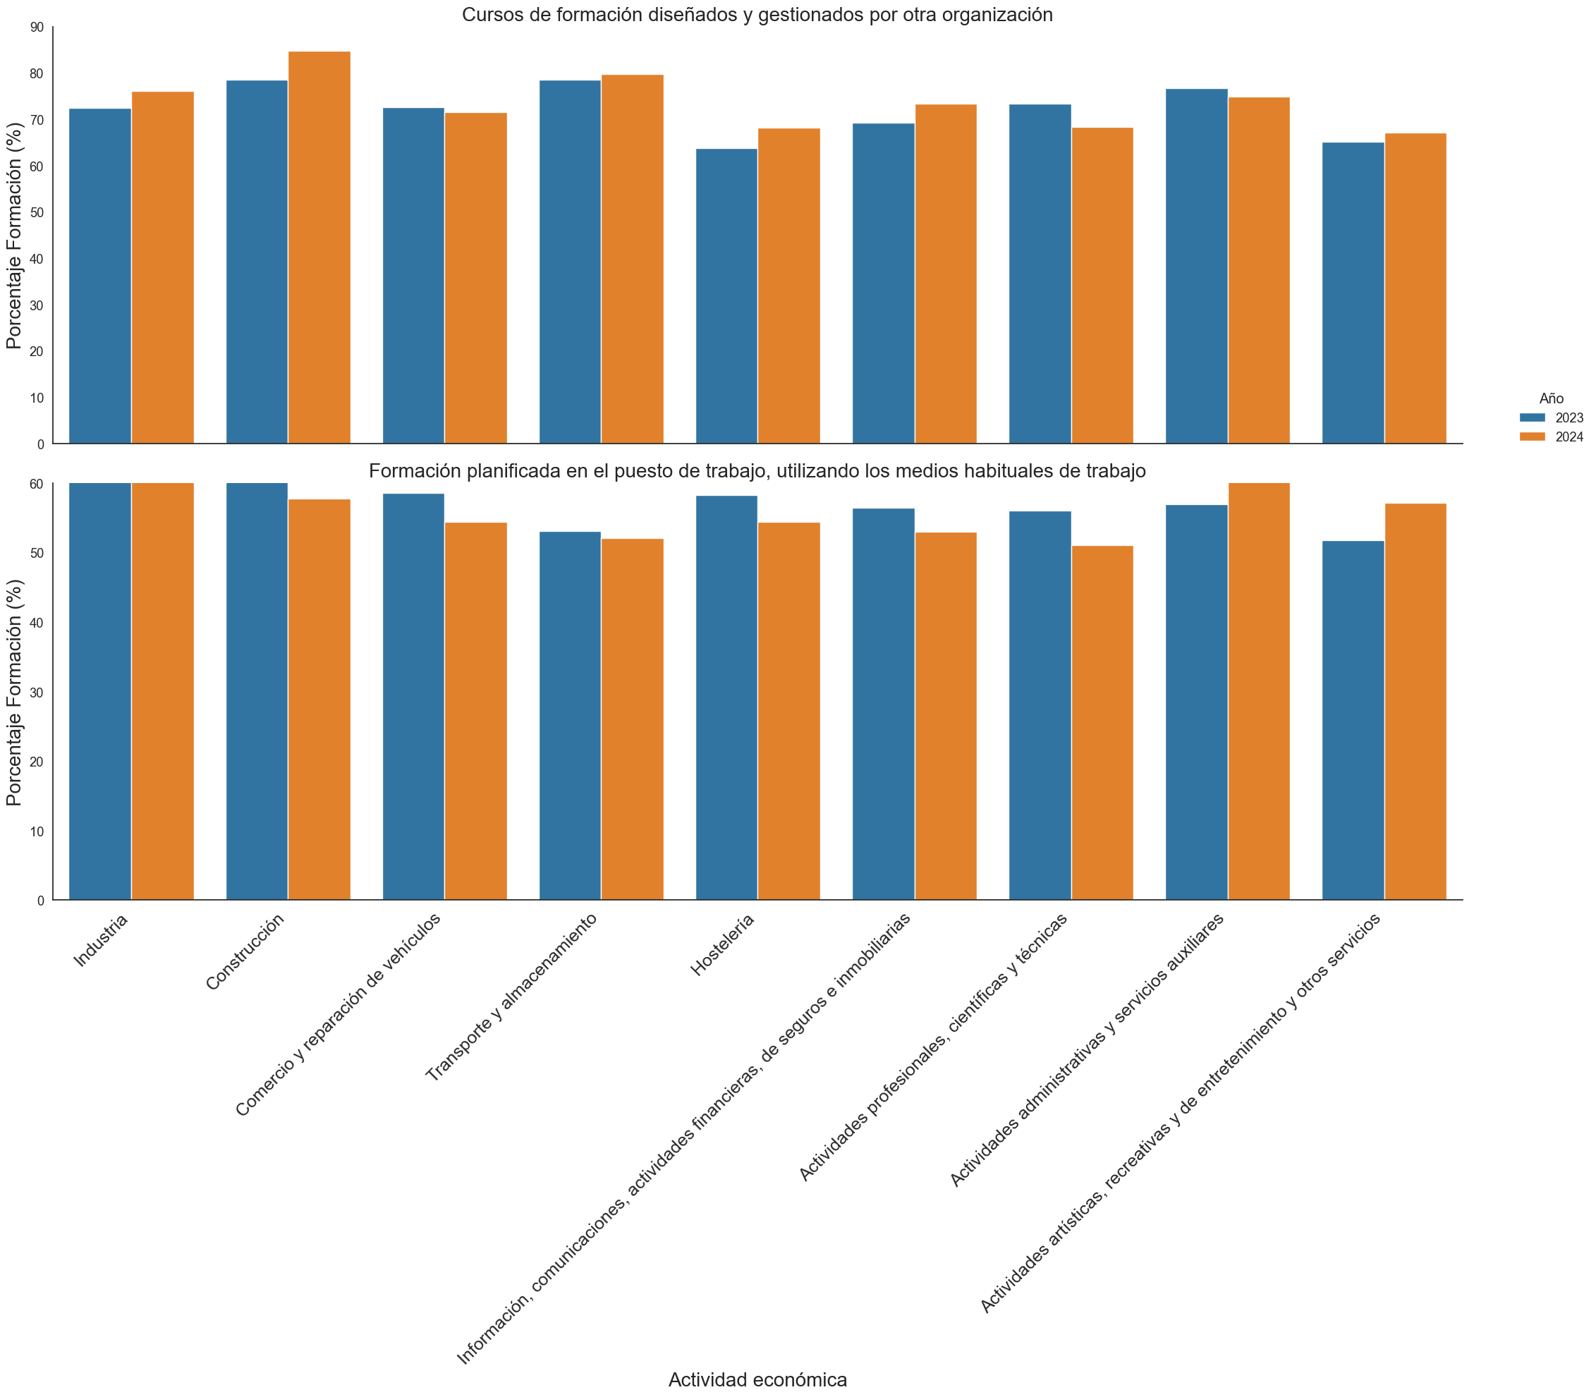
Análisis por sector económico
RAPID EXPRESS
Fuente: Encuesta Anual Laboral. Ministerio de Trabajo y Economía Social

Slide 19
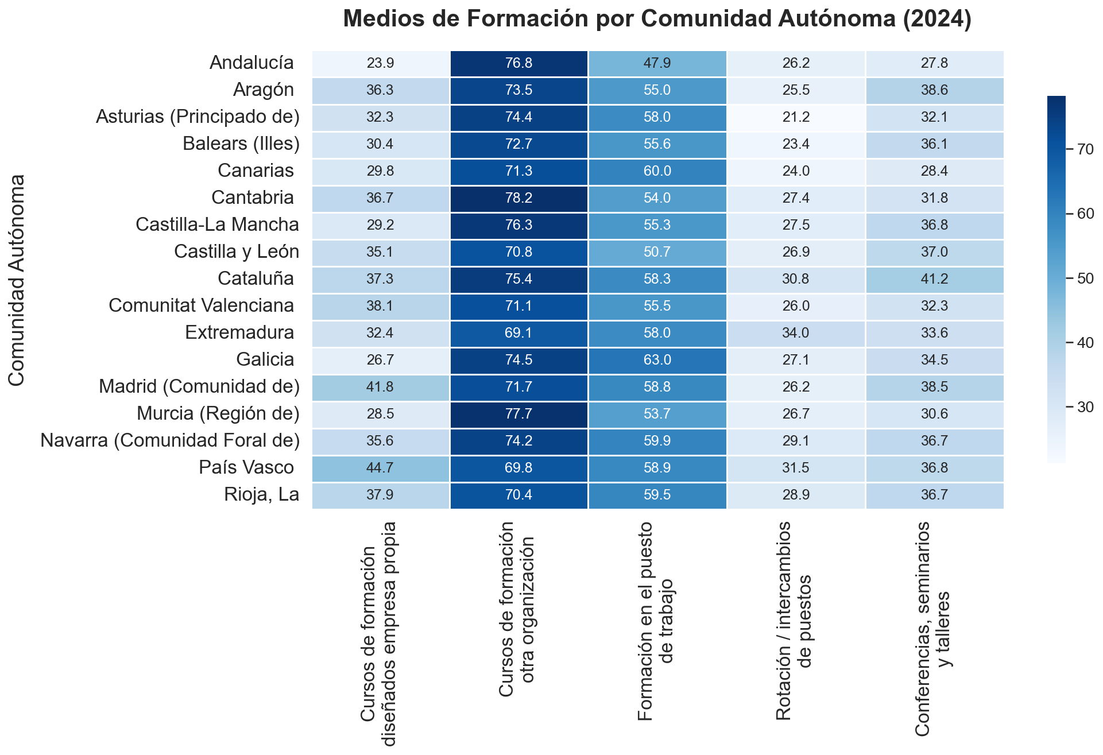
Análisis por Comunidad Autónoma
RAPID EXPRESS
Fuente: Encuesta Anual Laboral. Ministerio de Trabajo y Economía Social

Slide 20
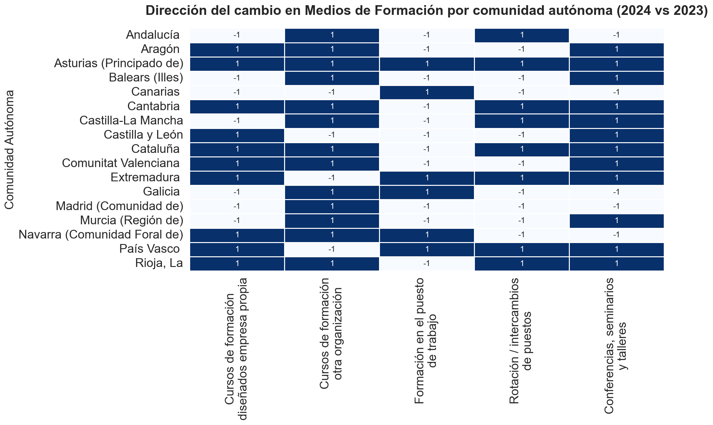
Análisis por Comunidad Autónoma
RAPID EXPRESS

Slide 21
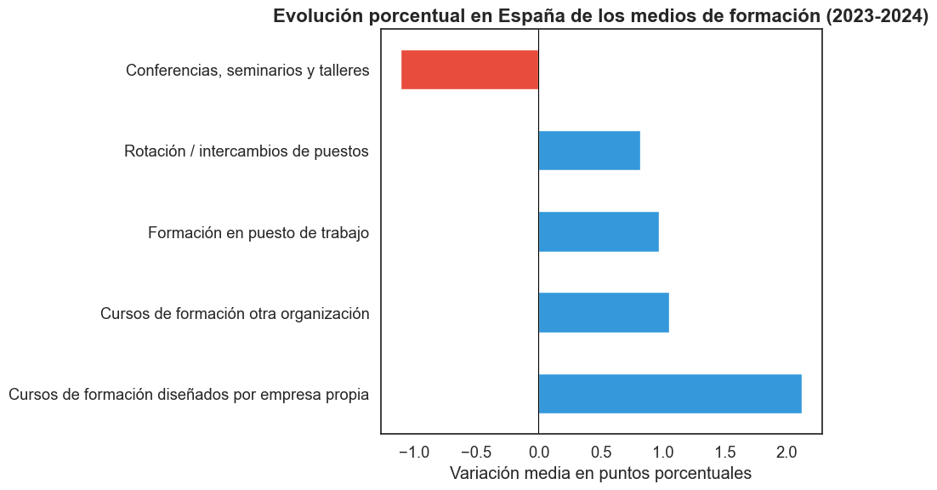
Análisis por Comunidad Autónoma
RAPID EXPRESS
Fuente: Encuesta Anual Laboral. Ministerio de Trabajo y Economía Social

Slide 22


RAPID EXPRESS
1
ESTRATEGIA DE FORMACIÓN 70-20-10
70% APRENDER TRABAJANDO
2
20% APRENDER DE OTROS
3
10% FORMACIÓN FORMAL
Developing Better Leaders For All Things Humanly Possible | CCL

Slide 23
RAPID EXPRESS
Barreras Formativas
Estudio de sector sobre barreras formativas basado en la Encuesta Anual Laboral (EAL)
Por Andrea C.

Slide 24

OBJETIVO DE ANÁLISIS
RAPID EXPRESS
SECTOR
TAMAÑO
IDENTIFICACIÓN BARRERAS FORMATIVAS
AJUSTES DE NUESTRAS POLITICAS

Slide 25
RAPID EXPRESS
TIPO DE ENCUESTA
Que se percibe como BARRERA?
🙂
😏
😒
😠
NADA
POCO
BASTANTE
MUCHO

Slide 26
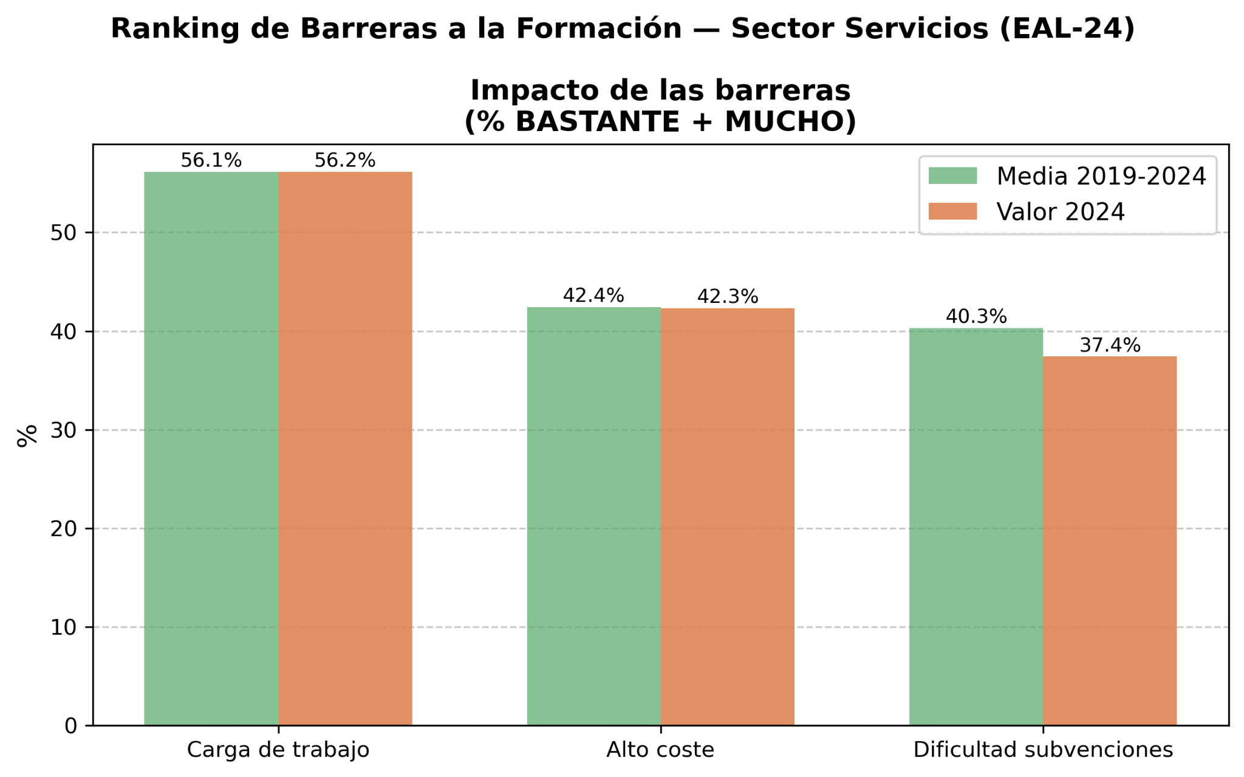
IMPACTO BARRERAS
RAPID EXPRESS
Notes:
1 ) La elevada carga de trabajo y el escaso tiempo disponible de los empleados de su empresa
2 ) El alto coste de los cursos de formación
3 ) Dificultades para acceder a ayudas o subvenciones
los valores indican ESTABILIDAD en la percepcion

Slide 27
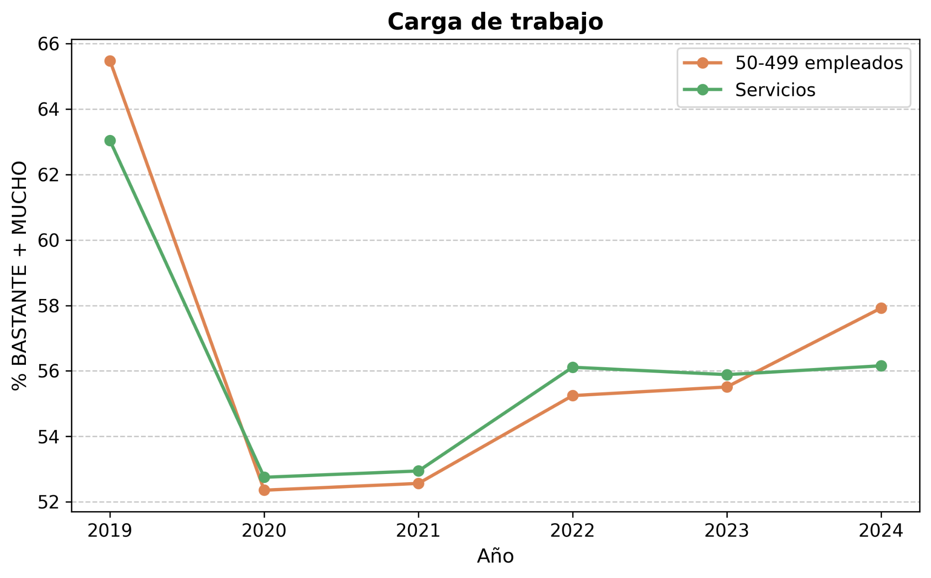
CARGA DE TRABAJO
RAPID EXPRESS

Slide 28
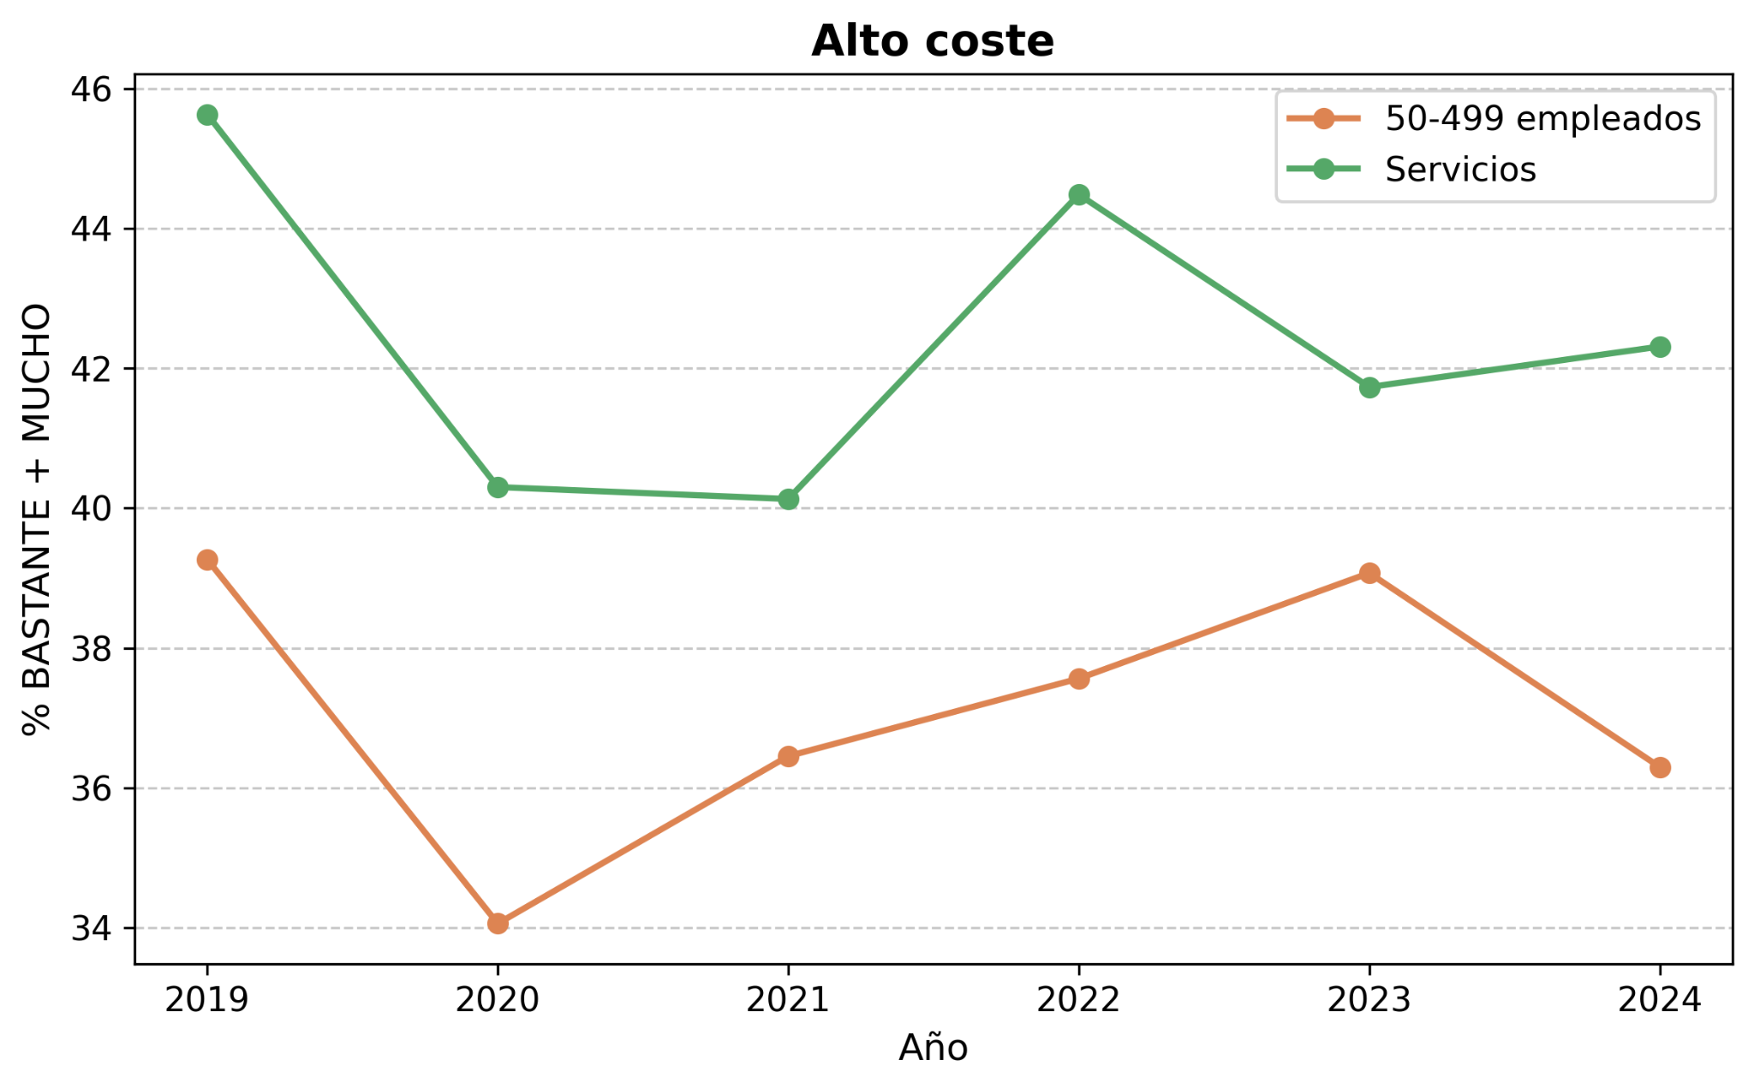
ALTO COSTE
RAPID EXPRESS
Notes:
El sector servicio percibe MAS el Coste como barrera mas de la empresas emdianasa.

Slide 29
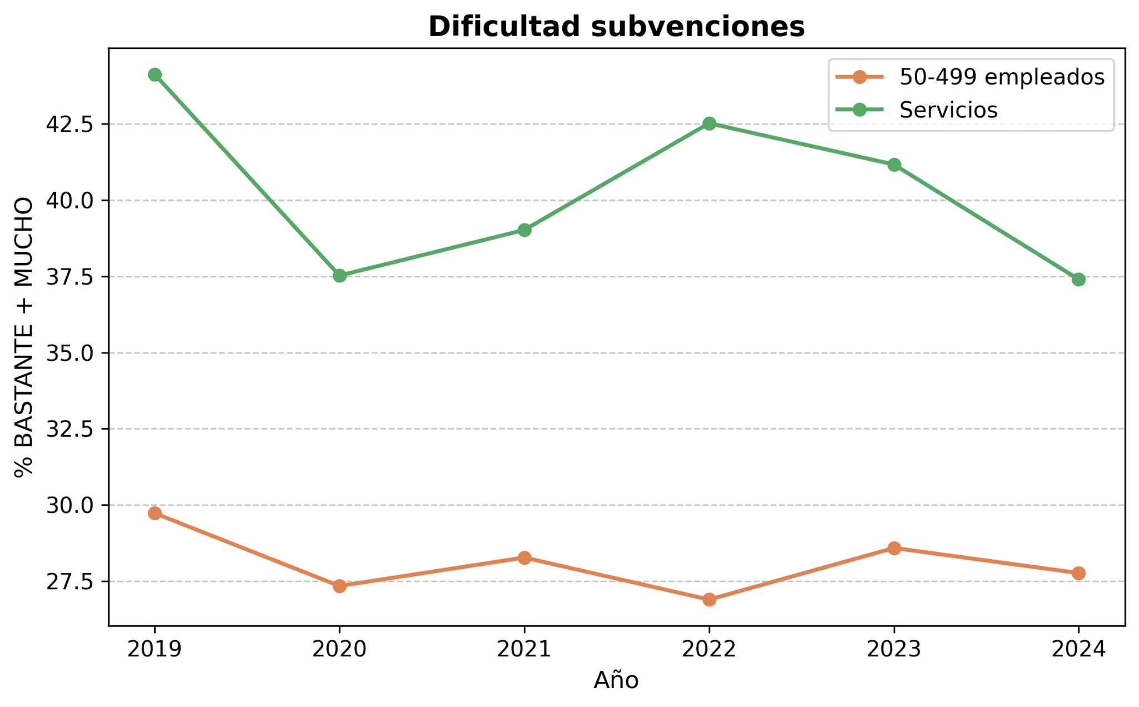
DIFICULTAD SUBVENCIONES
RAPID EXPRESS
Notes:
Esta es la barrera con mayor brecha entre grupos - quizás porque la empresas mediana tiene más recursos para gestionar la burocracia

Slide 30
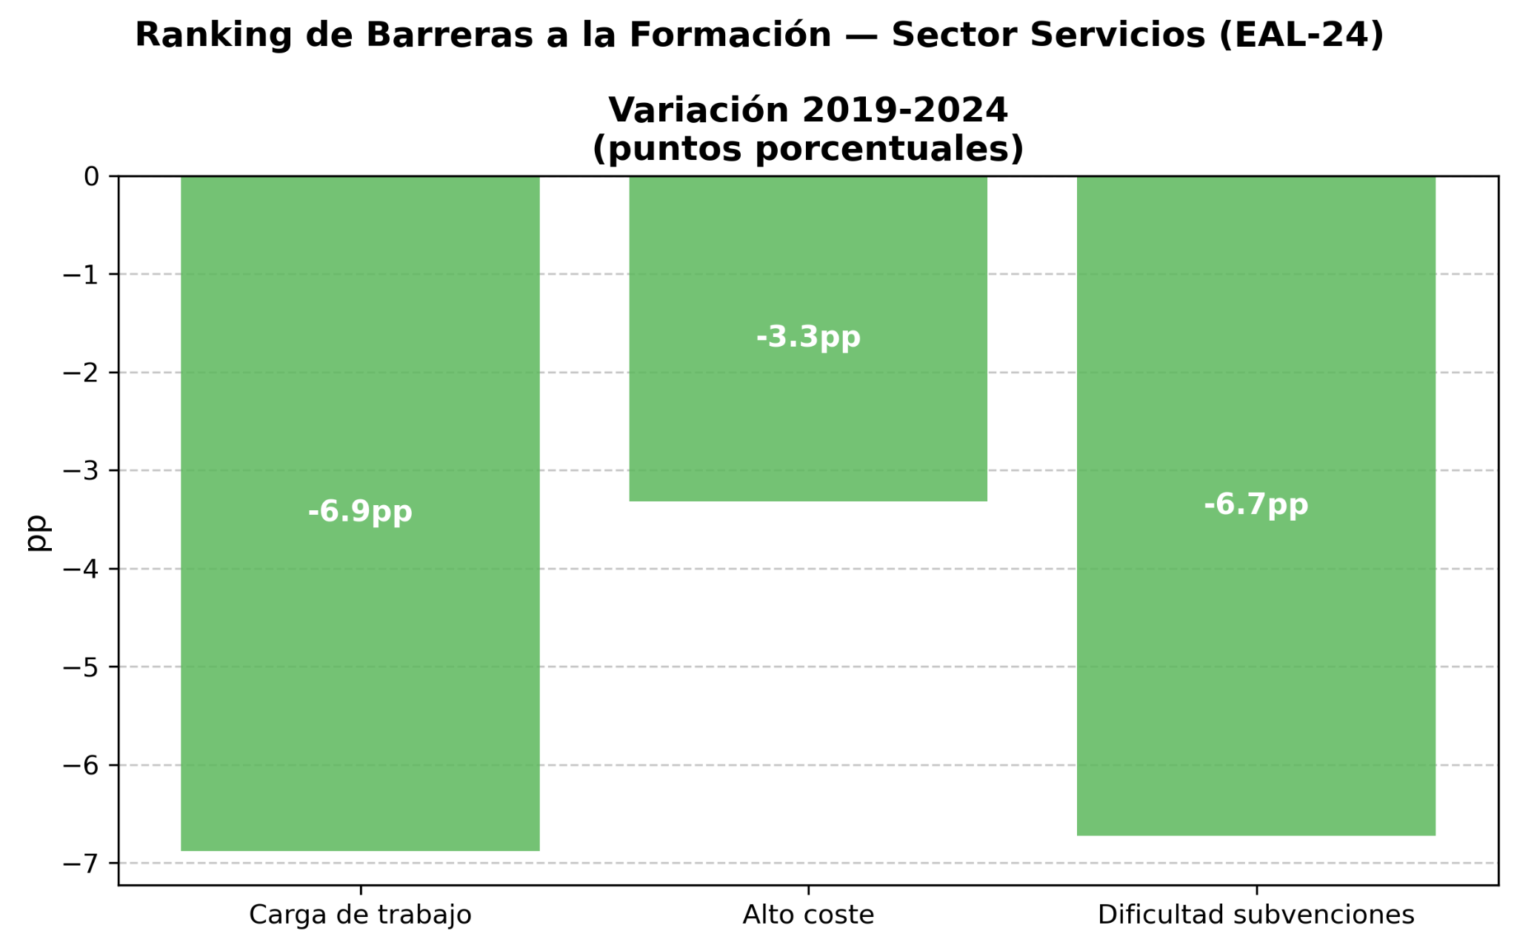
TENDENCIA
RAPID EXPRESS

Slide 31
RAPID EXPRESS
ESTRATEGIAS Y AJUSTES ORGANIZACIONALES
1
FORMACION FLEXIBLE
Micro-formación.
E-learning en lugar de trabajo.
Rotacion sin impactar operativa.
2
FUNDAE
Responsable a la financiación.
Definir estrategia de formación interna.
Notes:
FORMACION FLEXIBLE Microformación — sesiones de 15-20 minutos integradas en la jornada
E-learning asíncrono — el empleado forma cuando puede, no cuando el calendario lo impone
Formación en el puesto — aprendizaje mientras se trabaja, especialmente útil en logística y transporte
Rotación de turnos para liberar tiempo formativo sin impactar la operativa
FUNDACION ESTATAL PARA LA FORMACION EN EL EMPLEO - 42.3% percibe el alto coste como barrera y solo el 26% de empresas detecta necesidades formativas
responsable a la formacion
empresas de nuestro tamaño fomentan programas internos y tienen mas facilidad que empresa pequeña en gestionar financiacion
calendario formativo

Slide 32


¡GRACIAS!
¿Alguna pregunta?
Escríbenos.
Email
HOLA@RAPIDEXPPRESS.ES
Web
WWW.RAPIEXPRESS.ES
Teléfono
935-234-567
RAPID EXPRESS

